Slide 1
Phénomène observable La nuit

Slide 2
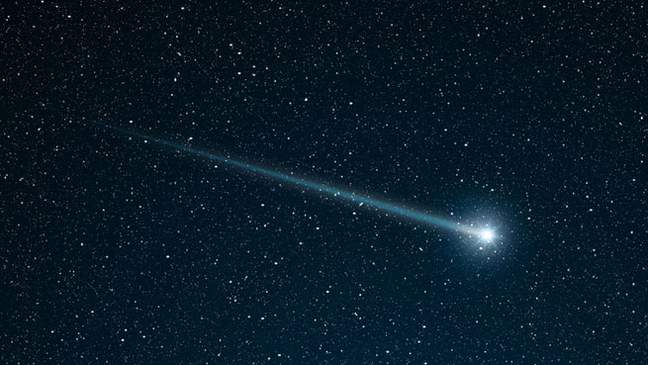
Étoiles filantes dans la mésosphère

Slide 3
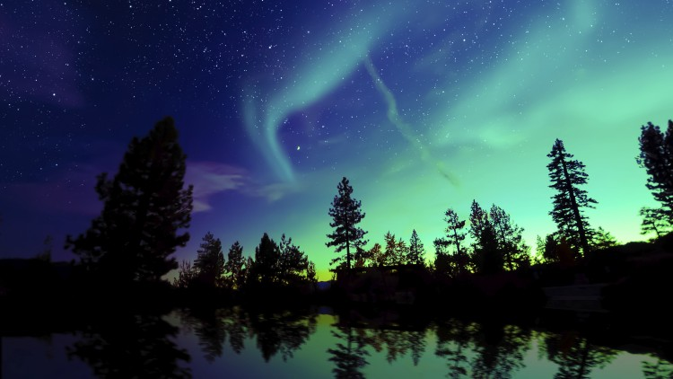
Aurores boréales dans la thermosphère

Slide 4
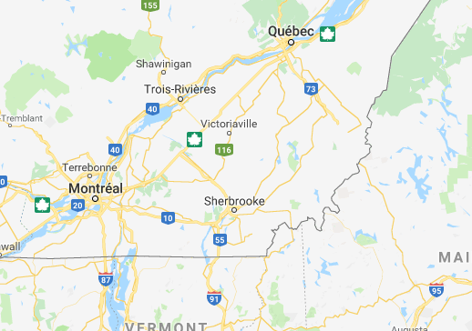
Province:

Slide 5
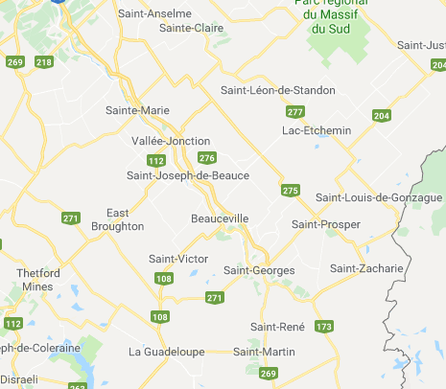
Mrc

Slide 6
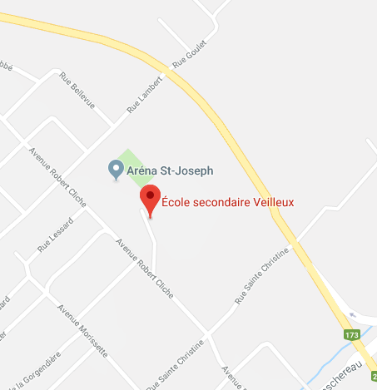
Localité

